Slide 1
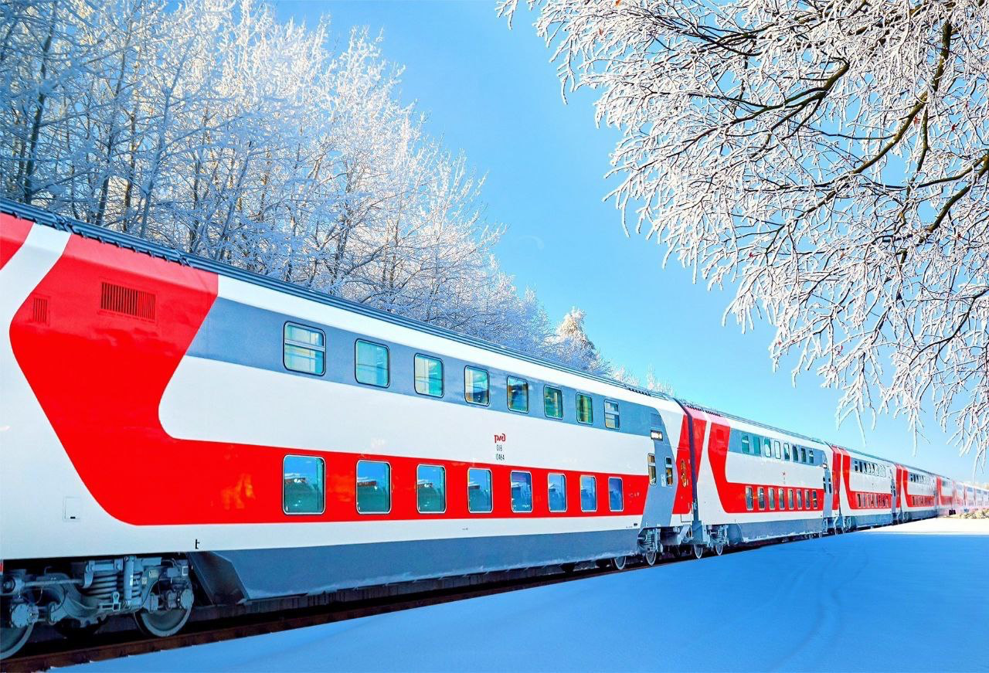





Северо-Западный филиал АО «ФПК»
ФЕДЕРАЛЬНАЯ
ПАССАЖИРСКАЯ КОМПАНИЯ

Slide 2
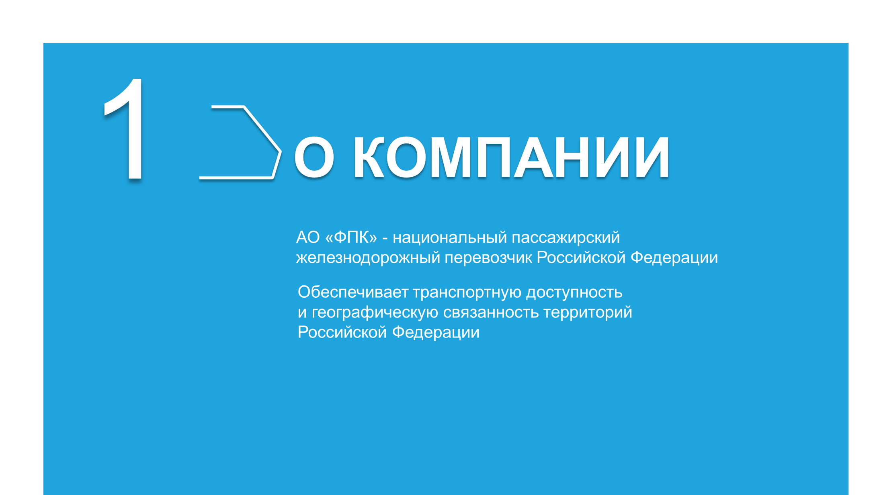

Slide 3
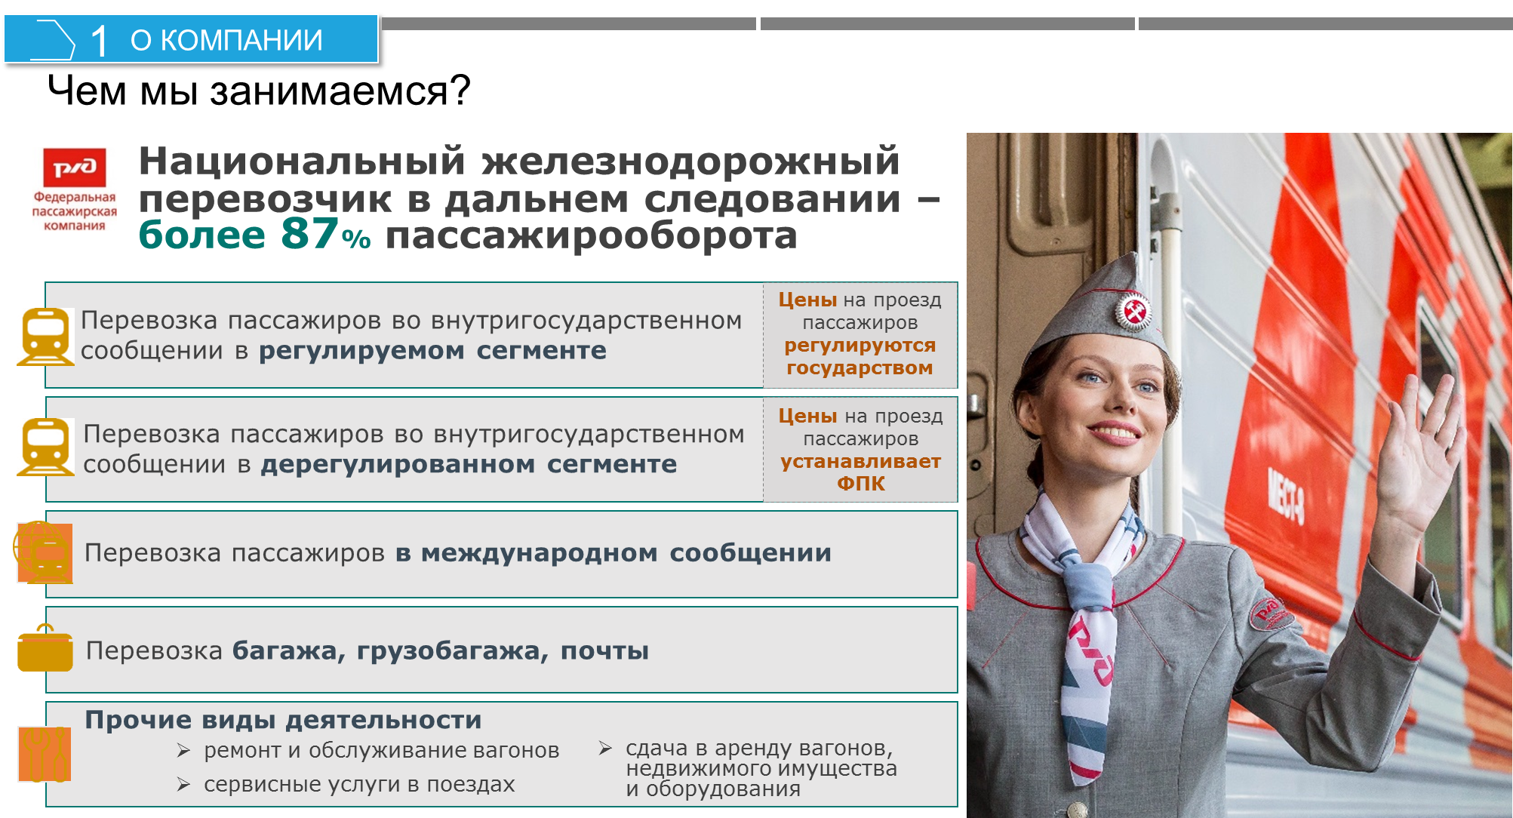
165_84 168_84 171_84 192_84 195_84

Slide 4
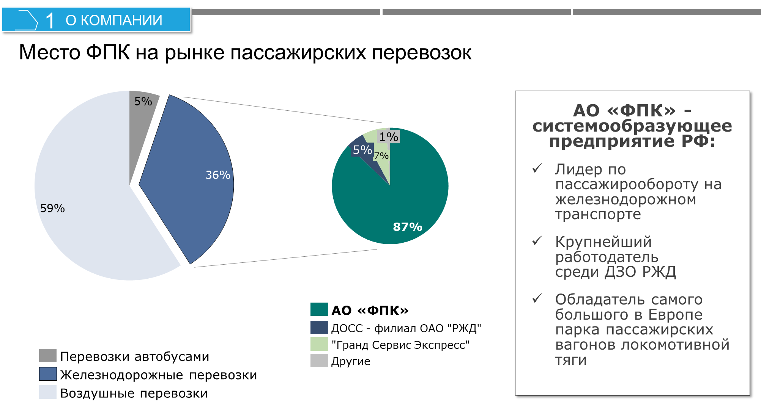
165_84 168_84 171_84 192_84 195_84

Slide 5
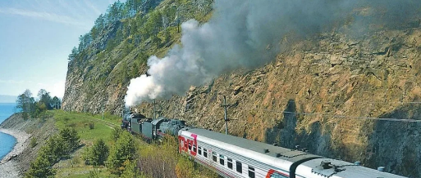
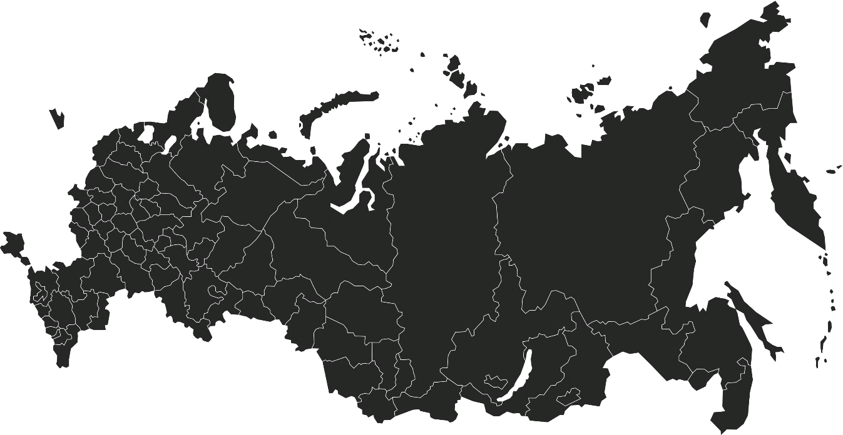
ТУРИСТИЧЕСКИЕ ПРОДУКТЫ АО«ФПК»
ТУРИСТИЧЕСКИЕ ПОЕЗДА | 2022 ГОД | 2023 ГОД | 2024 ГОД
 | 17 | 27 | 24* (план)
17
«КУЛЬТУРНЫЙ ПЕТЕРБУРГ»
«В СИБИРЬ»
«В КАРЕЛИЮ»
«ЛЫЖНЫЕ СТРЕЛЫ»
«СОЧИ»
«СОЧИ|НОВОГОДНЯЯ НОЧЬ»
ТУРИСТИЧЕСКИХ ПОЕЗДОВ ЗАПУЩЕННЫХ В 2022 ГОДУ
«ВЕЛИЧИЕ СЕВЕРА»
«СКАЗЫ ПОВОЛЖЬЯ»
«СЕРЕБРЯННЫЙ МАРШРУТ»
«РУССКИЙ СЕВЕР»
«ЗИМНЯЯ СКАЗКА»
«ЖЕМЧУЖИНА КАВКАЗА»
«БАЙКАЛЬСКИЙ ЭКСПРЕСС»
«МОРОЗ ЭКСПРЕСС»
«ЦВЕТУЩАЯ СТЕПЬ»
«БАЙКАЛЬСКАЯ СКАЗКА»
«ДЕНЬ ПОБЕДЫ»
«БЕЛОРУССКИЙ ВОЯЖ»
«ВКУС ЭПОХИ»
Москва-Елец-Л.Толстой- Липецк -Москва
«К ВИНОГРАДНИКАМ У МОРЯ»
Москва-Тамань-Новороссийск-Москва
«РУССКИЙ СЕВЕР. В В.УСТЮГ»
Москва-Великий Устюг-Москва
«ГРУШИНСКИЙ ЭКСПРЕСС»
С.-Петербург/Москва – Самара –
пл. Им. В. Грушина – Тольятти – Самара –
10
НОВЫХ ТУРИСТИЧЕСКИХ ЗАПУЩЕННЫХ В 2023 ГОДУ
«В ДОЛИНУ ЛОТОСОВ»
Москва-Верхний Баскунчак-Астрахань-Москва
«ПО ДОРОГЕ ОЛЬДЕНБУРГСКИХ»
Гатчина – Рамонь – Воронеж –
С.-Петербург
«К СЕВЕРНОМУ СИЯНИЮ»
Москва-Петрозаводск-Мурманск-Вологда-Москва
«ПО ЗОЛОТОМУ КОЛЬЦУ»
Москва-Ярославль-Иваново-Владимир-Москва
«К ГОРАМ И ТЕРМАМ»
Ростов-Краснодар-Туапсе-Хаджох-Туапсе-Краснодар- Ростов
«ВЫХОДНЫЕ В ДОМБАЕ»
Ростов-Краснодар-Черкесск-Краснодар-Ростов
КОЛИЧЕСТВО ПЕРЕВЕЗЕННЫХ ПАССАЖИРОВ
2
«ДВЕ ГУБЕРНИИ»
Москва – Воронеж – Липецк – Москва
***«ЖЕМЧУЖИНА КАВКАЗА»
Тюмень – Черкесск – Нальчик – Грозный – Дербент – Тюмень
+10%
НОВЫХ ТУРИСТИЧЕСКИХ ПОЕЗДА
В ГРАФИКЕ 2023/2024*** ГОДА
**новый рейс «Жемчужина Кавказа»
2022 ГОД | 2023 ГОД
92,4 ТЫС. ЧЕЛ. | >100 ТЫС. ЧЕЛ.
«ЖИГУЛЕВСКИЕ ВЫХОДНЫЕ»
Москва – Сызрань – Тольятти – Москва
** - КРОМЕ «ПО ДОРОГЕ ОЛЬДЕНБУРГСКИХ», «ГРУШИНСКИЙ ЭКСПРЕСС», «РУССКИЙ СЕВЕР. В В.УСТЮГ»
к 2022 году
* - В СООТВЕТСТВИИ С УТВЕРЖДЕННЫМ ПЛАНОМ-ГРАФИКОМ ОРГАНИЗАЦИИ ТУРИСТИЧЕСКИХ ПЕРЕВОЗОК №1159 ОТ 21 ИЮНЯ 2023 ГОДА

Slide 6
2
ЗАБОТА
О СОТРУДНИКАХ

Slide 7
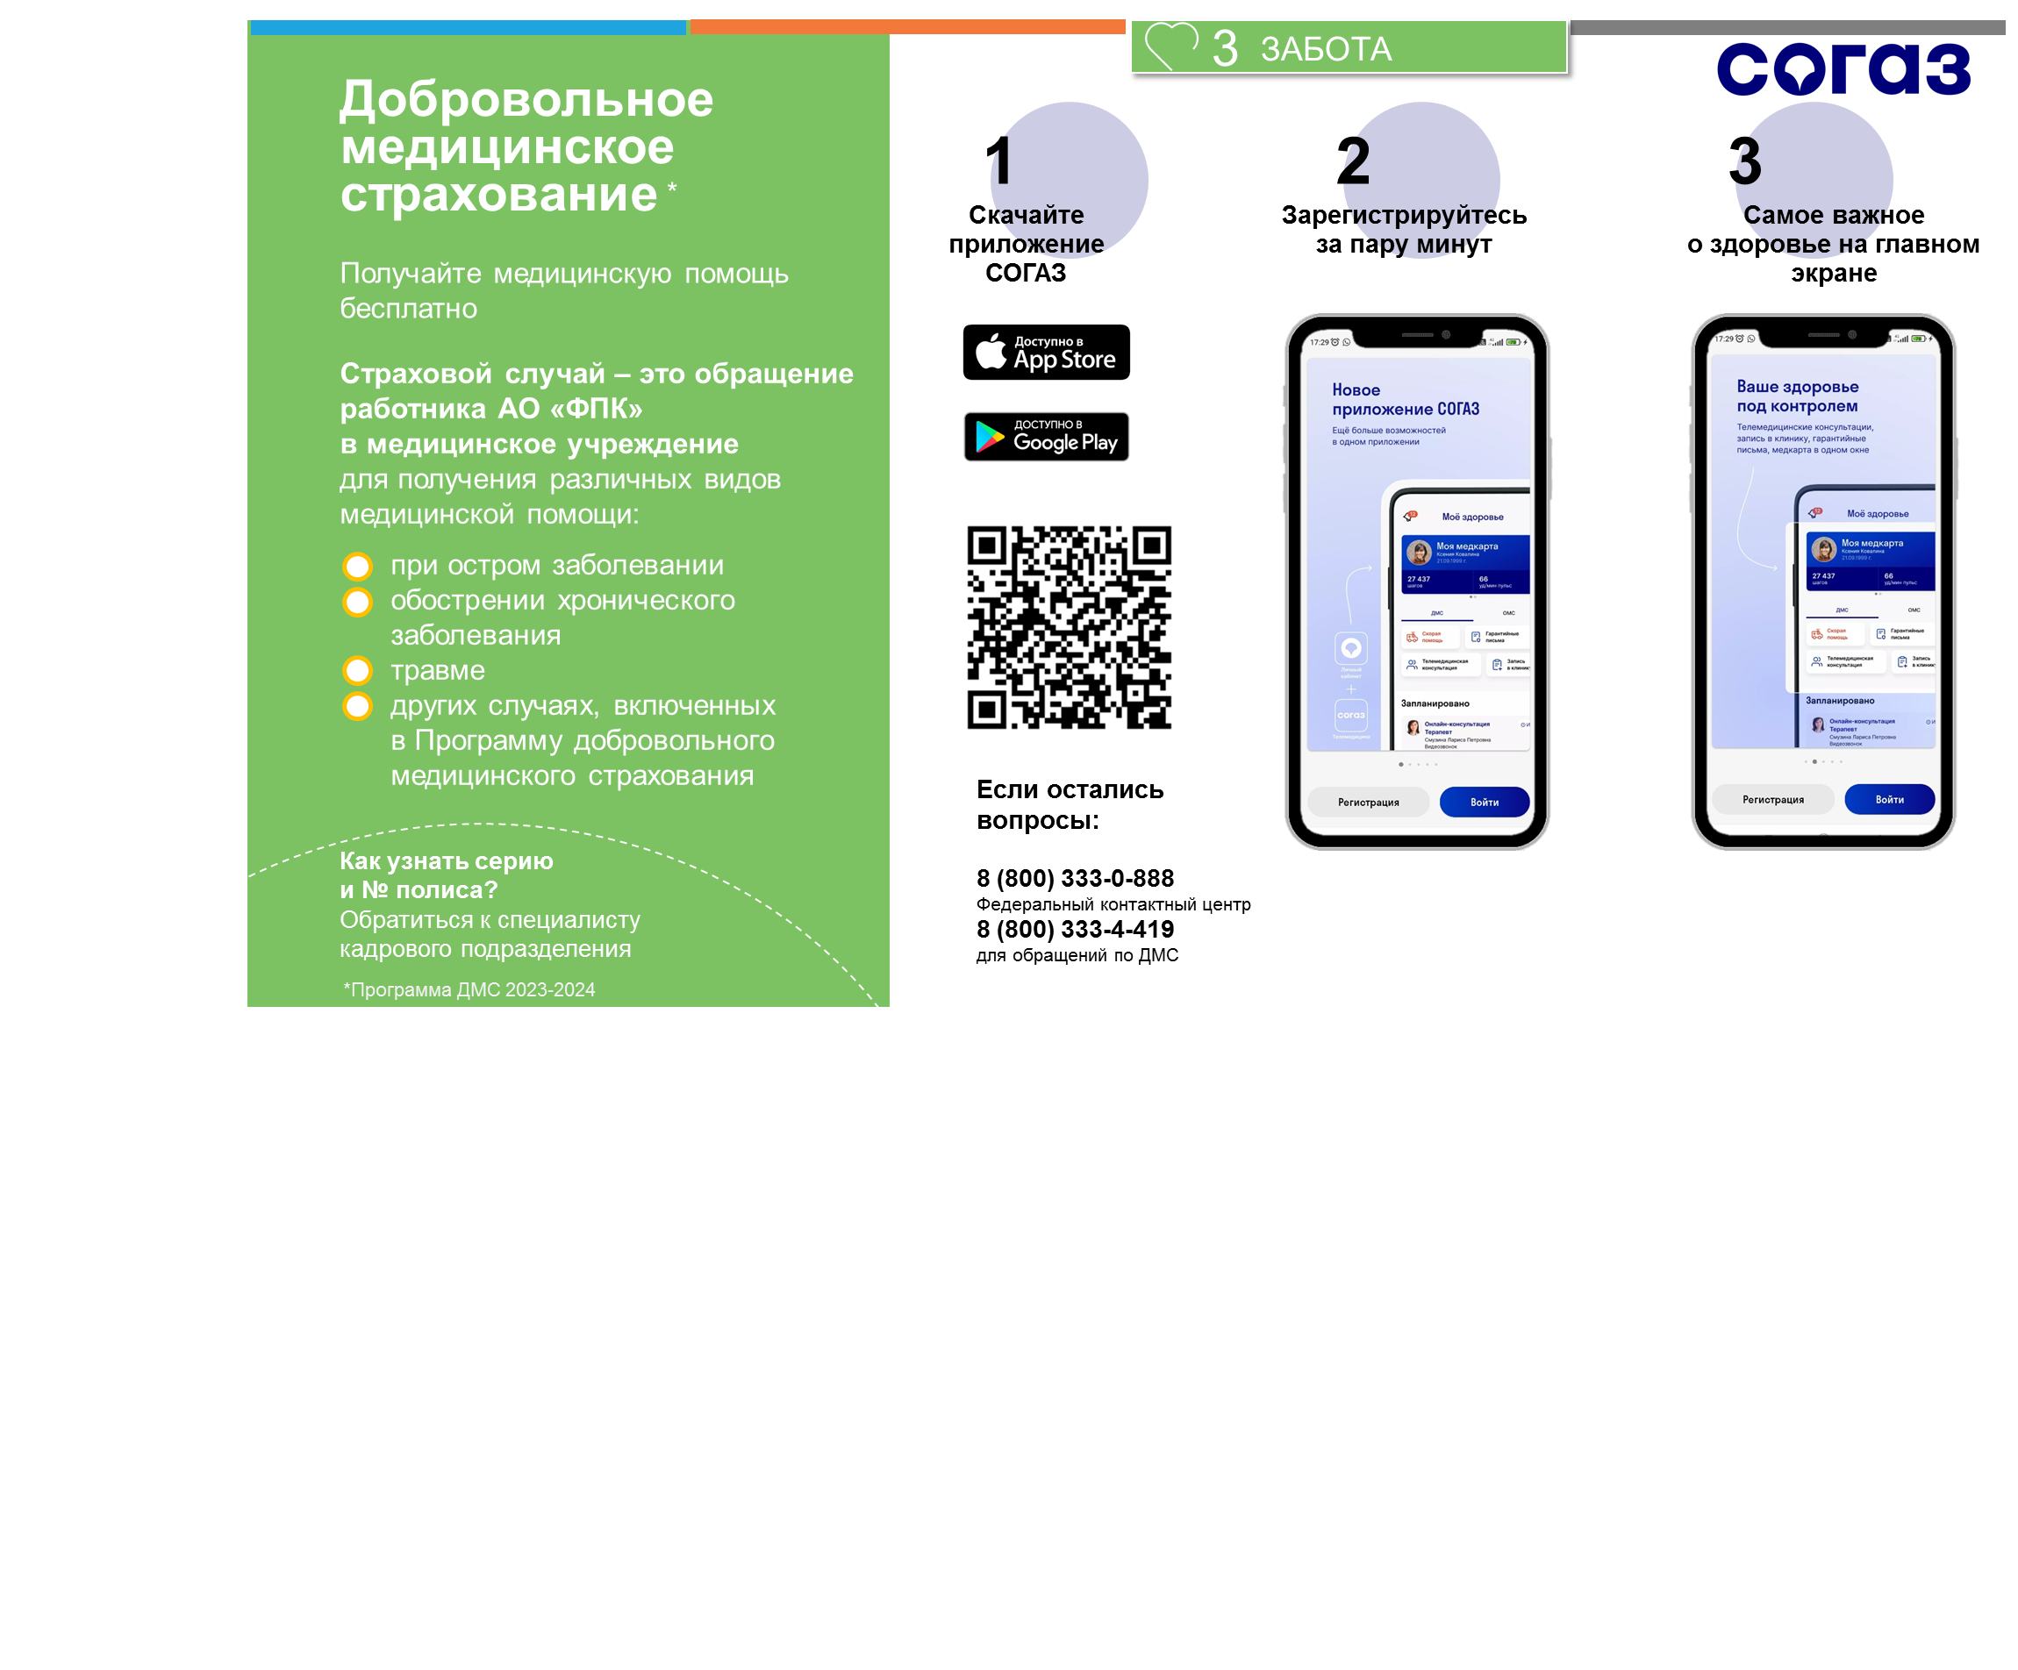

Slide 8
ЗАБОТА
Бесплатный проезд
*
Материальная поддержка
Транспортное требование на железнодорожный транспорт
ПРИ УХОДЕ В ОТПУСК
ЗА ПРЕДАННОСТЬ КОМПАНИИ
После 6 мес. непрерывной работы,
1 раз в год
40% должностного оклада (месячной тарифной ставки)
стаж
кол-во окладов
3 года
2
Ф.6. Проезд один раз в год
в вагонах КУПЕ по территории РФ в направлении «туда и обратно»
₽
5 лет
3
10 лет
4
15 лет
5
ВЫПЛАТЫ, СВЯЗАННЫЕ
С МАТЕРИНСТВОМ И ДЕТСТВОМ
15 лет +
5 за каждые 5 лет
Ф.11. Проезд в пригородном сообщении на суммарное расстояние в двух направлениях до 200 км от места жительства
СОЗДАНИЕ СЕМЬИ
При рождении ребенка,
пособие по уходу за ребенком
до 3 лет, компенсация затрат
на ведомственные сад и школу-интернат ОАО «РЖД»
выплата 5 000,00 руб.
Ф.4-У. Проезд от места жительства
к месту учебы
Ф.4. От места жительства к месту основной работы
в направлении «туда и обратно»
СЛОЖНАЯ ЖИЗНЕННАЯ СИТУАЦИЯ
В СВЯЗИ
С ВЫХОДОМ
НА ПЕНСИЮ
Ф.4-Д. Проезд на медицинские осмотры
на дорогостоящее лечение, в случае ЧС (затопление, пожар)
От 1 до 6 окладов в зависимости от стажа

Slide 9
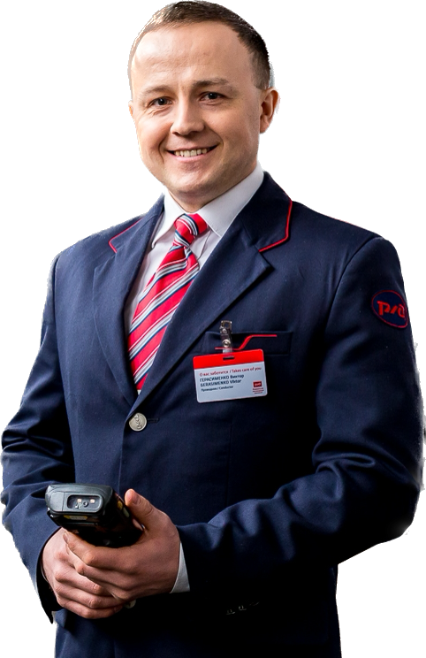

ЗАБОТА
Бесплатный проезд
*
МЕРЫ ПО СОХРАНЕНИЮ ПЕРСОНАЛА
с 1 января 2024 г.
Транспортное требование на железнодорожный транспорт
30
Внесены изменения в Положение о выплате работникам за преданность Компании
тыс. руб. выплата «подъёмного» пособия проводникам пас. вагонов
впервые при трудоустройстве в ФПК
по истечении 6 месяцев непрерывной работы
Выплата в размере месячного должностного оклада для работников категорий «РАБОЧИЕ» и «СЛУЖАЩИЕ»:
при непрерывной продолжительности работы 1 год
при непрерывной продолжительности работы 2 года
СР. ЗАРАБОТНАЯ ПЛАТА В ПЕРВЫЙ ГОД РАБОТЫ, тыс. руб.
2023
+10%
2024

Slide 10

ЗАБОТА
САНАТОРНО-КУРОРТНОЕ
ОЗДОРОВЛЕНИЕ
Возможность для работников АО «ФПК», членов их семей
и неработающих пенсионеров получить оздоровительные услуги в санаторно-курортных учреждениях

Slide 11
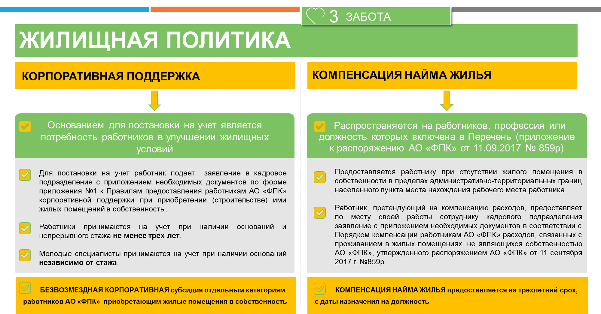

Slide 12


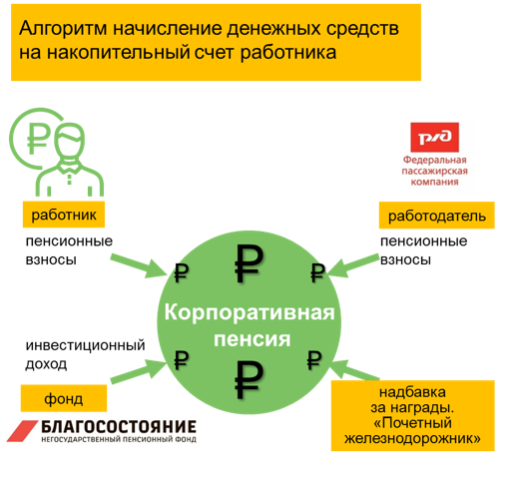



ЗАБОТА
КОРПОРАТИВНО-
ПЕНСИОННАЯ
ПРОГРАММА
ПРОГРАММА
ЛОЯЛЬНОСТИ
РОСПРОФЖЕЛ

Slide 13
3
ЗАБОТА
МОЛОДОЙ СПЕЦИАЛИСТ
СТАТУС
*
КАК ПОЛУЧИТЬ?
Начать работу в АО «ФПК» сразу после обучения
**
Оплата расходов
на переезд и обустройство
в течение 3 месяцев после окончания учебы, если есть договор о целевой подготовке
или направление
на работу
Разовая выплата
в размере полного оклада
Временное жилье
при переезде в другую местность
Заполните
заявление
в кадровом
блоке
**
в год окончания учебы
в образовательной организации
по профилю образования
с учетом потребности
в данной специальности
Льготная ипотека
при покупке квартиры
*утвержден решением Совета директоров АО «ФПК» (протокол от 15 июня 2015 года №17)
**для студентов, прошедших обучение по целевой программе

Slide 14


Slide 15
3
АКТУАЛЬНЫЕ ВАКАНСИИ

Slide 16



Slide 17



Slide 18
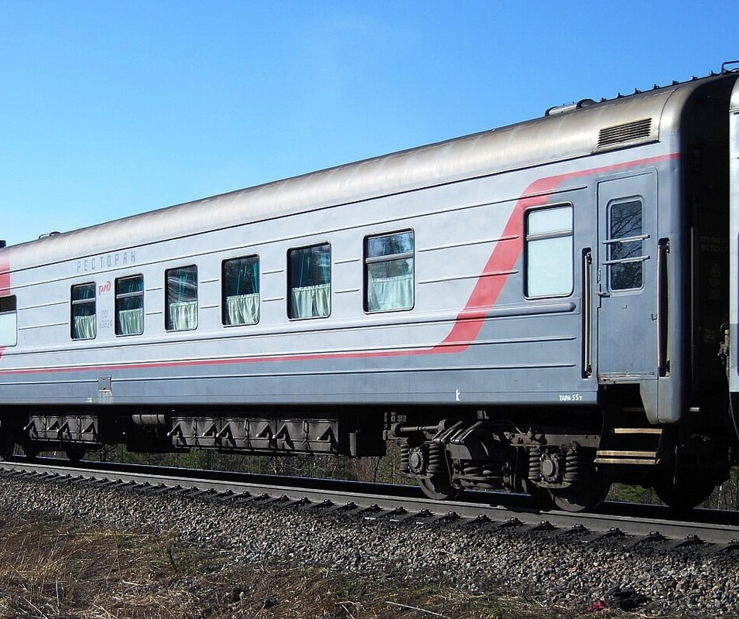
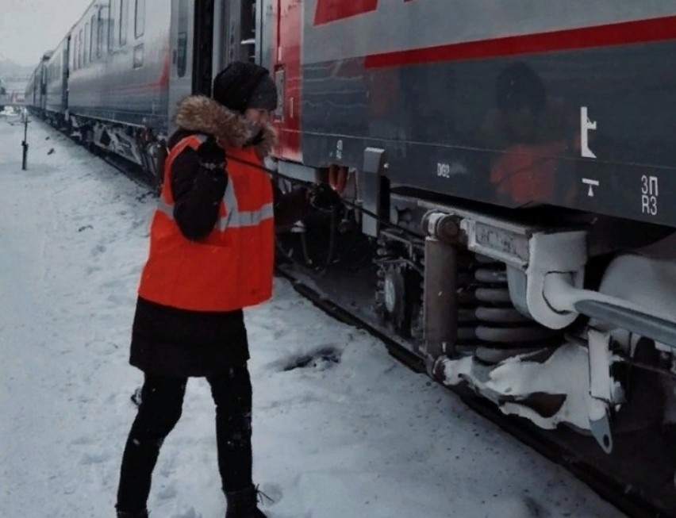
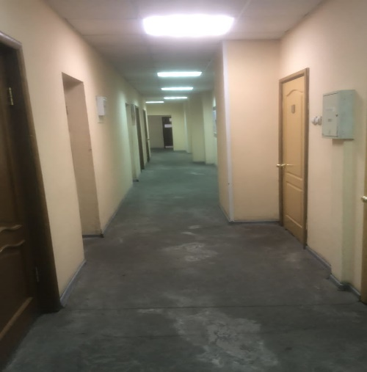
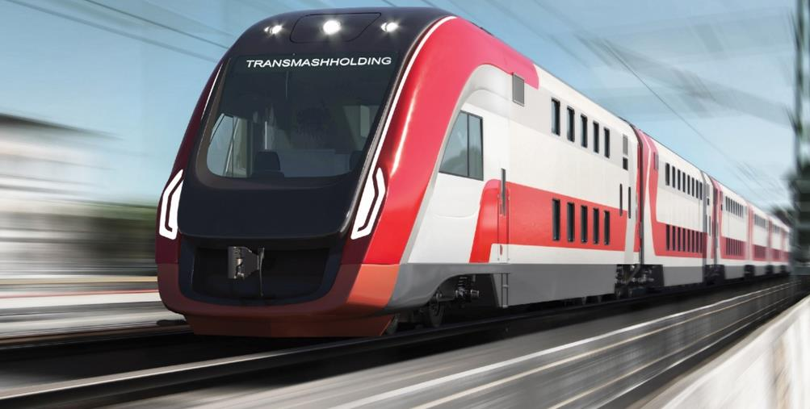
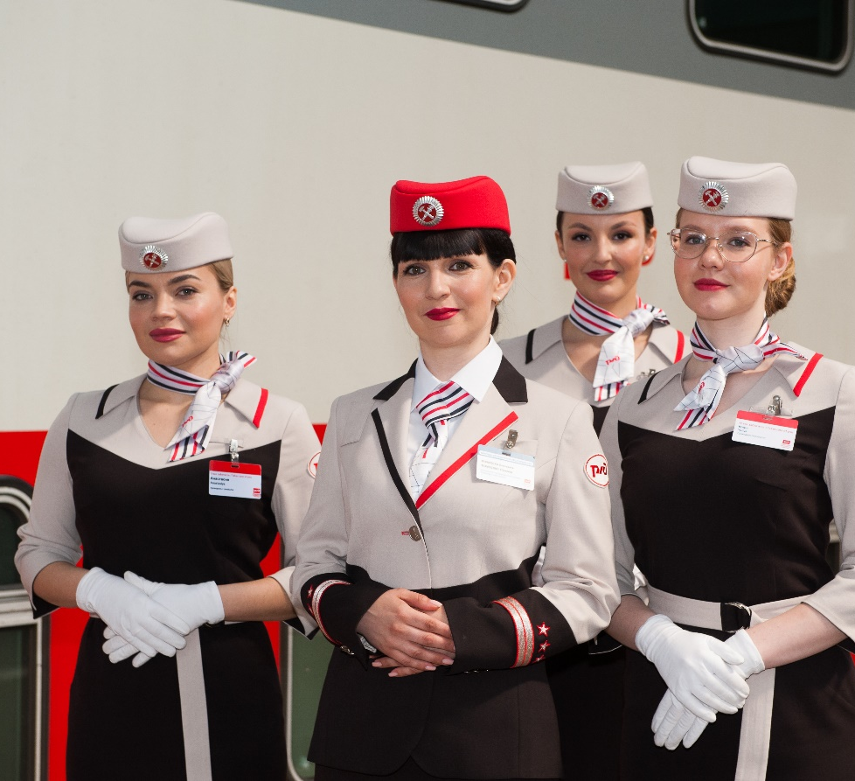
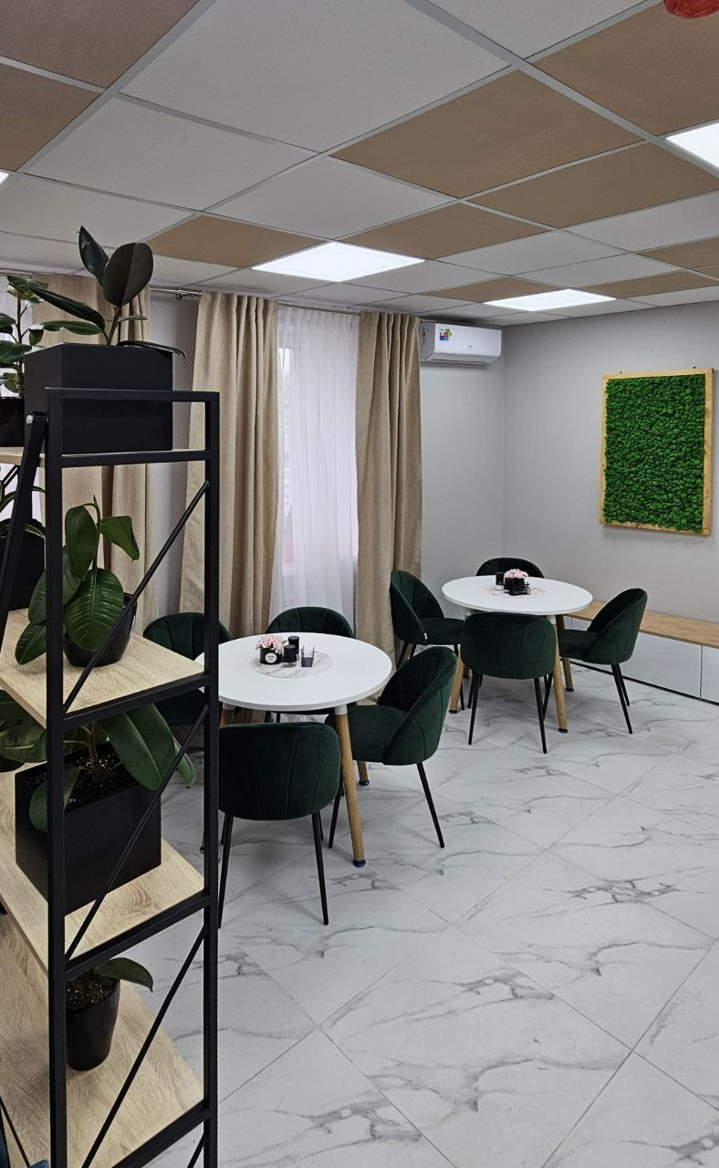
ФПК 2030 – ВОЗМОЖНОСТИ ДЛЯ КАЖДОГО!

